Slide 1
3. Hodina
Základy vietnamštiny 4 (Vzakl4)

Slide 2
Pětiminutovka
Họ và tên | Ngày tháng năm
Pracovat Pošta Časopis Čínština Duben | Thứ mấy Sinh nhật Thư ký Bài tập Mua
Koho maluje slečna Thu? Kdo má kočku? | Anh Hùng là ai? Bao giờ các bạn thi?

Slide 3
Poslech
Introduction 2 – track 5 – 0:00 – 2:18

Slide 4
Čas
Rozdíl mezi „giờ“ a „tiếng“
Giờ = hodina jako časová jednotka
Tiếng = hodina jako časový interval
Hodina, minuta, vteřina
Tiếng, phút, giây

Slide 5
Slovní zásoba spojená s časem
Chờ, đợi - čekat
Chúng tôi chờ/đợi cô ấy một tiếng rồi.
Đồng hồ
đồng hồ chạy đúng
đồng hồ chạy chậm
đồng hồ chạy nhanh
đồng hồ đứng/chết

Slide 6
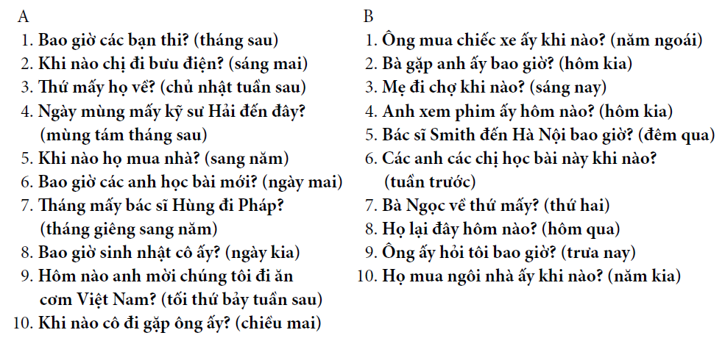
Cvičení

Slide 7
Cvičení - bao lâu
1. Ông bà sống “to live” ở thành phố này
bao lâu rồi? (21 năm)
2. Các anh học bài này bao lâu rồi? (2 tuần)
3. Hùng ốm “to be sick” bao lâu rồi? (10 ngày)
4. Chị học ở trường này bao lâu rồi? (1 năm rưỡi)
5. Cậu đọc tờ tạp chí này bao lâu rồi? (2 ngày)
6. Anh John làm việc ở Hà Nội bao lâu rồi?
(4 tháng)
7. Các cô ấy học tiếng Trung Quốc bao lâu rồi? (4 năm)
8. Cô Lan làm thư ký ở đây bao lâu rồi? (7tháng)
9. Cậu quen cô ấy bao lâu rồi? (4 năm)
10. Các anh chờ giáo sư Lê bao lâu rồi? (15
phút)
1. Tối qua cậu xem ti vi bao lâu? (1 tiếng)
2. Ông ấy làm việc ở đây bao lâu? (2 năm)
3. Hôm qua anh đọc báo ở thư viện bao lâu? (nửa tiếng)
4. Cậu làm bài tập ấy bao lâu? (1 tiếng)
5. Kỹ sư Hải làm việc ở đấy bao lâu? (4 năm)
6. Giáo sư Lê Quang Minh dạy tiếng Pháp
ở Đại học Sài Gòn bao lâu? (7 năm)
7. Cậu học từ mới bao lâu? (nửa tiếng)
8. Tuần trước các anh nghỉ bao lâu? (2 ngày)
9. Chủ nhật cậu nghe nhạc bao lâu? (3 tiếng)
10. Ông bà ở phố này bao lâu? (12 năm)

Slide 8
Časové indikátory
Đã
Rồi
Vừa, vừa mới, mới
Đang
Sẽ
Sắp
Chưa
Rồi

Slide 9
Đã
Český překlad „už“
Používá se před slovesem
Naznačuje, že se událost (sloveso) stala v minulosti
Anh ấy đã đi Việt Nam.
Může být i použito v otázce spolu s dalšími časovými indikátory.

Slide 10
Rồi
„už“
Taktéž indikuje minulost
Na konci věty
Často se pojí s časovým indikátorem „đã“
Dále se užívá v kladné odpovědi.
Chúng tôi đã học bài ấy rồi.

Slide 11
Cvičení

Slide 12
Tấm Cám

